Slide 1
| Paper Review |
[A3] Network In Network
Min Lin, Qiang Chen, Shuicheng Yan
ICLR 2014
2023.09.08 ~ 2023.09.15
HYUNGSEOP LEE
Department of Embedded Systems Engineering, INU
Notes:
et al 없애고-> 모든 저자들 작성해야 함
어디 논문인지 출처를 밝혀야 함
(NeurlPS, ICA, ICR) -> 신뢰성 높은 논문들
발표자 이름 : 나

Slide 2
Overview
Background and Motivation : 기존 convolution layer의 아쉬움
Network In Network
- 기존 convolution layer의 대안, mlpconv layer
- 기존 FC layer의 대안, Global Average Pooling as a Regularizer
- Network In Network Structure
Experiments
- CIFAR 10
- CIFAR 100
- Street View House Numbers
- MNIST
My Conclusions
Notes:
outline

Slide 3
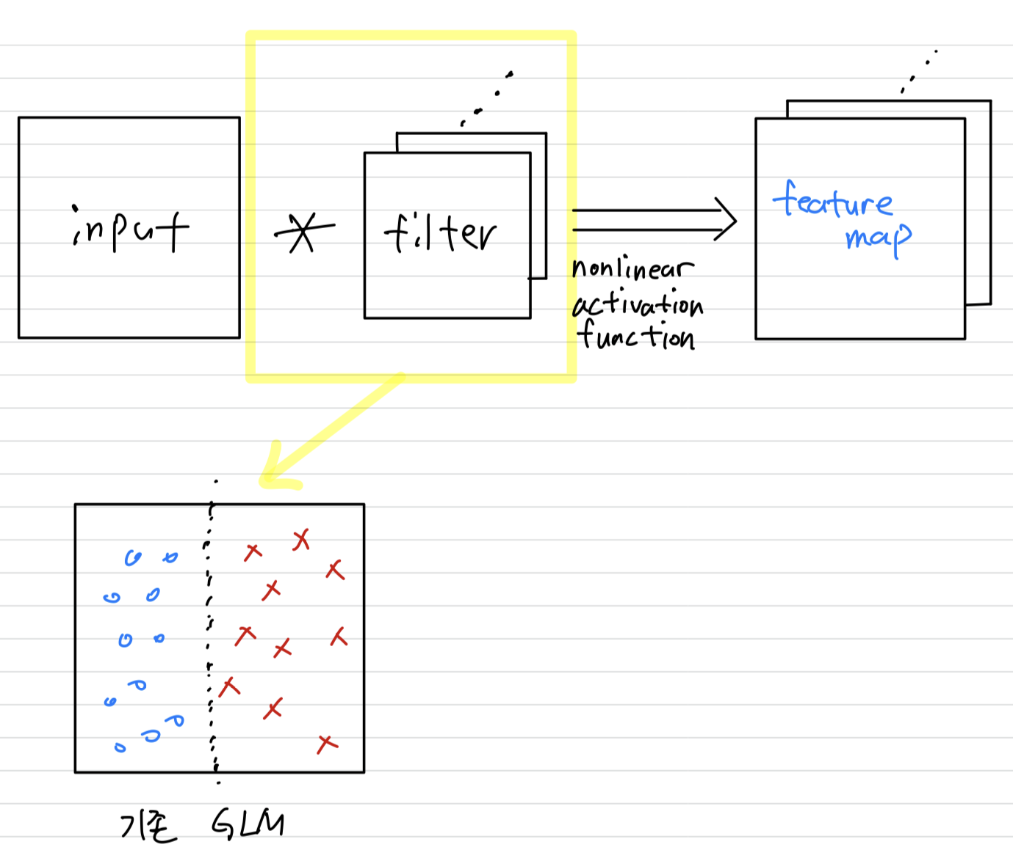
Background and Motivation : 기존 convolution layer의 아쉬움
Conventional CNN의 conv layer에 대한 설명 :
Convolutional layers take inner product of the linear filter and the underlying receptive field followed by a nonlinear activation function at every local portion of the input. The resulting outputs are called feature maps.
The convolution filter is a Generalized Linear Model(GLM), and we argue that the level of abstraction is low with GLM.
→ Conventional CNN은 latent concepts에 대한 assumption을 linearly separable하게 만든다.
→ However, the data for the same concept often live on a nonlinear manifold, therefore the representations that capture these concepts are generally
highly nonlinear function of the input.
Notes:
input에서 변한 또 다른 결과물 = representation
원래 갖고 있던 data가 또 다른 representation으로 된 것
계속해서 표현이 바뀌는 것
parameter를 바꾸면 중간 layer에서의 representation들이 계속해서 바뀐다
Deep Learning을 Deep Representation Learning이라고도 함..

Slide 4
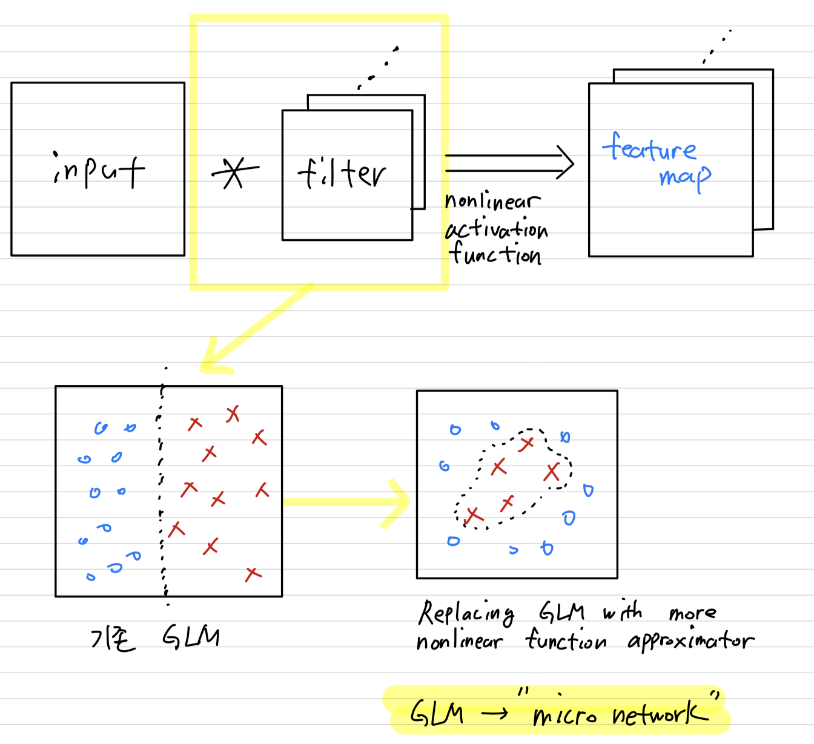
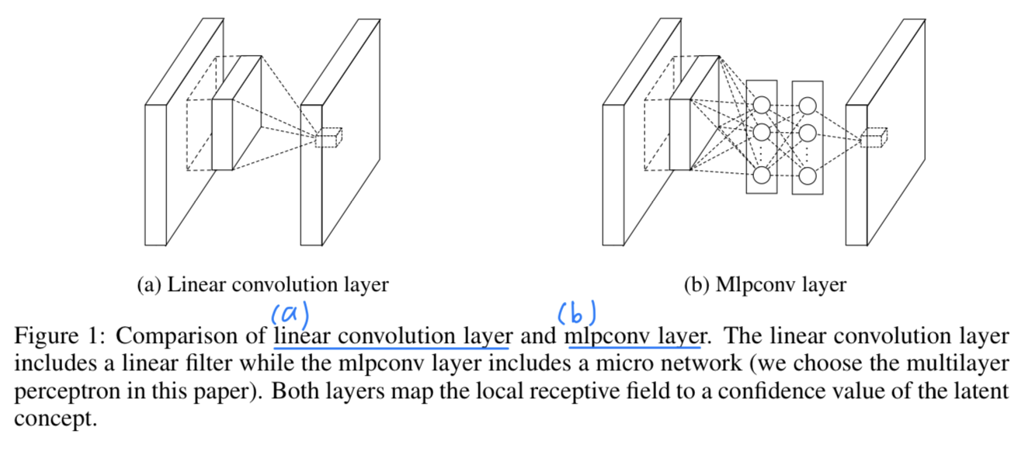
Network In Network : 기존 convolution layer의 대안, mlpconv layer
기존 conv layer에 nonlinearity를 추가하여 representation을 강화시키기 위해 mlpconv layer를 제시 :
(Replacing the GLM with a more potent nonlinear function approximator can enhance the abstraction ability of the local model.)
The GLM is replaced with a “micro network” structure with is a general nonlinear function approximator.
→ We choose multilayer perceptron as the instantiation of the micro network.
→ The MLP is shared among all local receptive fields.
The overall structure of the NIN is the stacking of multiple mlpconv layers.
→ It is called "Network In Network(NIN)”.

Slide 5
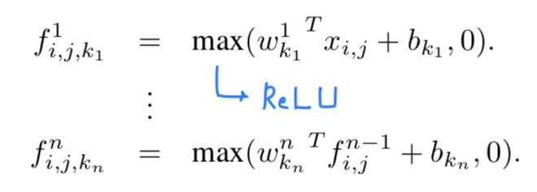
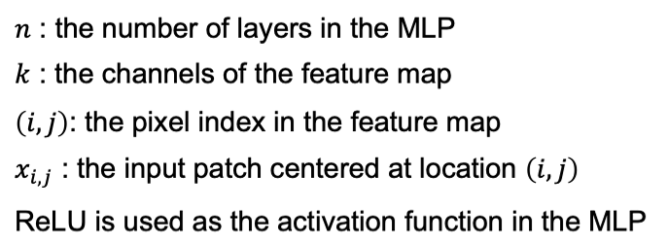
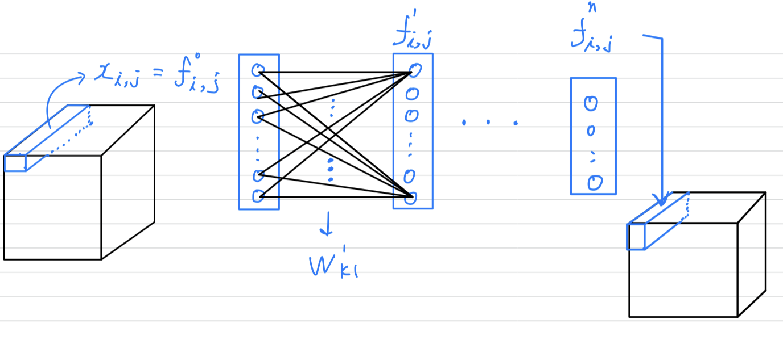
Network In Network : 기존 convolution layer의 대안, mlpconv layer (Cont.)
The calculation performed by mlpconv layer is shown as follows :

Slide 6
Network In Network : 기존 convolution layer의 대안, mlpconv layer (Cont.)
This cascaded cross channel parametric pooling structure allows complex and learnable interactions of cross channel information.
The cross channel parametric pooling layer is also equivalent to a convolution layer with 1 x 1 convolution kernel. (?)
→ (나의 생각) 저자가 mlpconv layer computation과 1 x 1 convolution이 같다고 표현했는데
channel reduction의 효과는 같지만, 계산 방식이 전혀 다르기 때문에 독자의 이해를 돕기 위해 1 x 1 convolution과 같다고 말한 것 같다.

Slide 7
기존 FC layer의 문제점, Overfitting
기존 FC layer에 softmax를 따르게 하는 것은 overfitting을 유발한다는 문제를 언급 :
For classification, the feature map of the last conv layer are vectorized and fed into FC layers followed by a softmax layer.
→ However the FC layers are prone to overfitting, thus hampering generalization ability of the overall network.

Slide 8
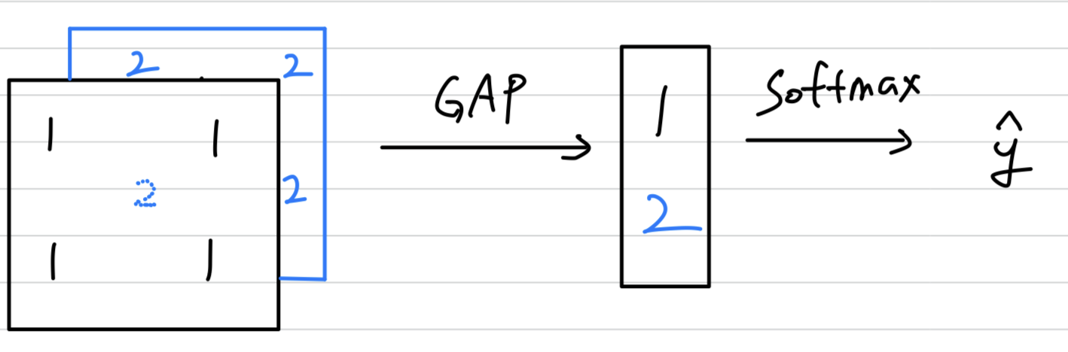
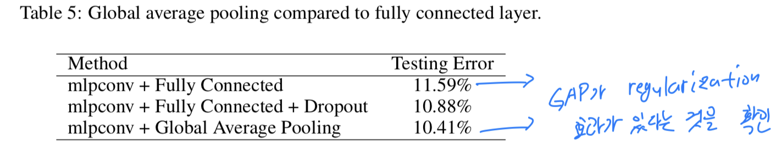
기존 FC layer의 대안, Global Average Pooling as a Regularizer
Regularizer로서 Global Average Pooling(GAP) 방식을 제안 :
- GAP의 장점 1 :
기존 FC layer는 backprop으로 optimization해야 하는 대상이고, 매우 많은 parameter가 존재하여 overfitting의 위험.
GAP는 parameter가 필요 없으므로 regularizer 효과가 있다.
Notes:
Input size가 달라져도 영향을 받지 않는다.
-> 기존보다 더 유동적

Slide 9
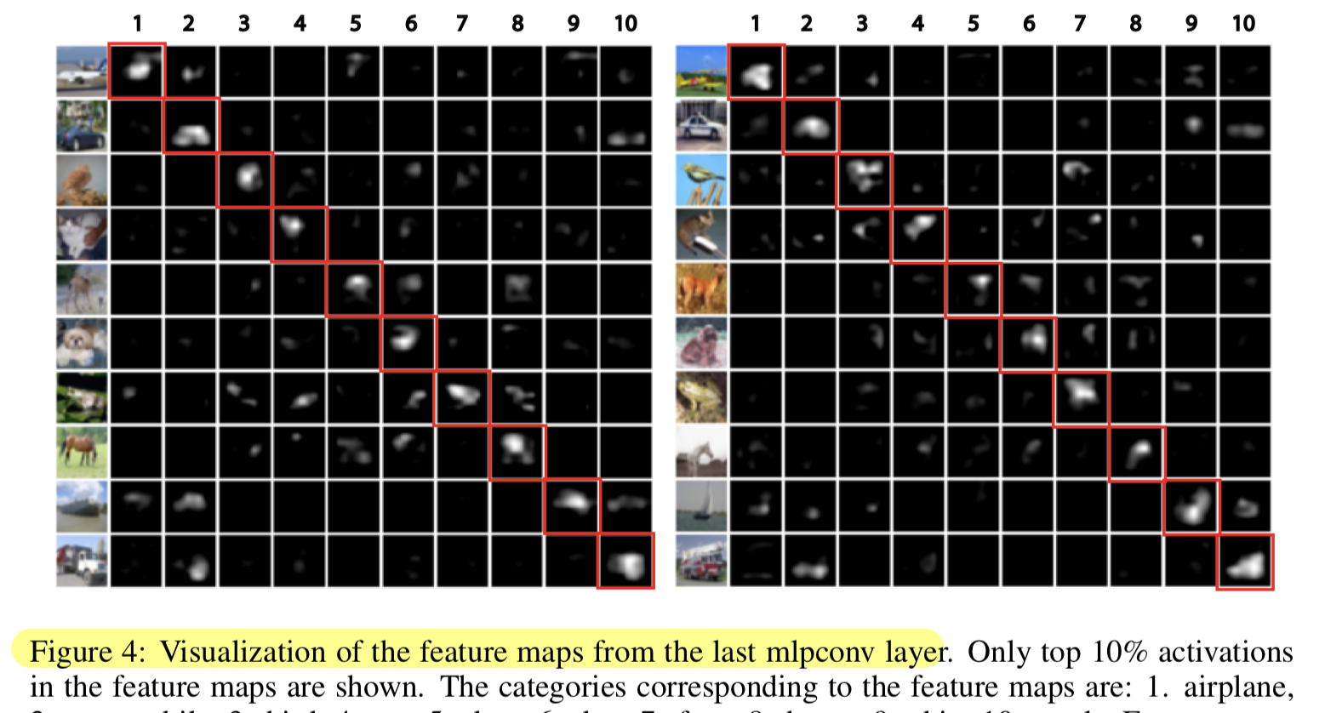
기존 FC layer의 대안, Global Average Pooling as a Regularizer
- GAP의 장점 2 : feature maps과 category 사이의 correspondence을 강화함으로써 convolution structure에 더욱 적합.
Thus the feature maps can be easily interpreted as categories confidence maps.
→ (나의 해석)
기존 FC layer를 사용한다면, 마지막 feature map에서 FC layer를 거쳐 연산이 진행되면서 feature map은 category confidence map과
비슷하도록 학습이 진행되지는 않을 것임.
GAP는 pooling 연산만 하기 때문에 feature map은 category confidence map과 비슷하도록 학습이 진행될 것임.
Visualization of the feature maps from the last mlpconv layer. (CAM : Class Activation Map)
It can be observed the strongest activations appear roughly at the same region of the object in the original image.
This motivates the possibility of performing object detection via NIN.
Notes:
feature map의 중요성 정보라던지 그런 것들이 유지될 수 있다.
FC는 공간적 정보를 모두 섞어버려서 안좋은듯..
CAM 논문

Slide 10
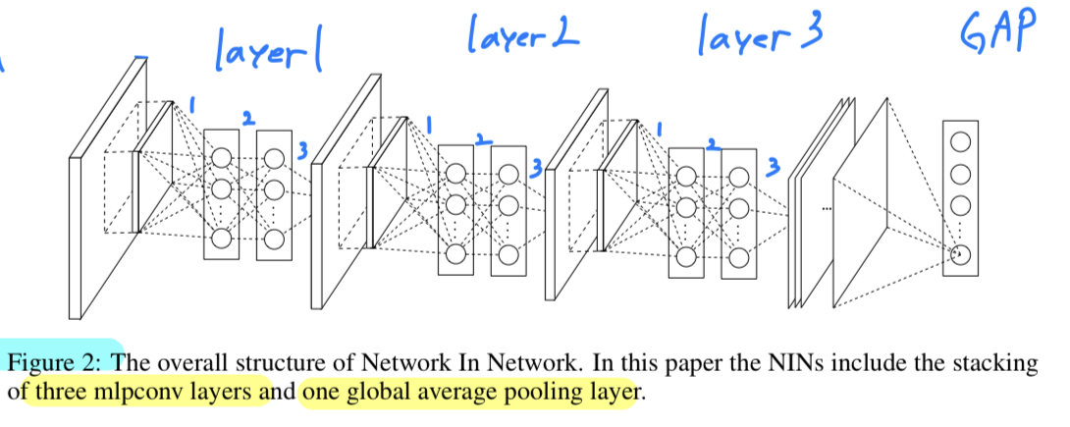
Network In Network Structure
The overall structure of Network In Network.
In this paper the NINs include the stacking of three mlpconv layers and one global average pooling layer.
(Within each mlpconv layer, there is a three-layer perceptron.)
Notes:
VGGNet은 layer의 연속이었다면
Network in Network는 layer를 반복시키는 것도 맞지만 module layer 안에 또 다른 module이 있기 때문에
module, block의 개념을 등장시켰다.
AlexNet, VGGNet은 layer들이 쭉 나열된 network인데
이거는 layer 몇 개를 만들어서 하나의 module, block 형태로 만들었다

Slide 11
Experiments
모든 network는 3 stacked mlpconv layer로 이루어졌고, mlpconv layer 뒤에는 input image를 ½로 downsample하는 max pooling layer가 따름and
last mlpconv layer를 제외한 모든 mlpconv layer의 output에 dropout 적용
모든 network는 마지막에 Global Average Pooling layer를 사용.
Another regularizer applied is weight decay(0.0005) as used by Krizhevsky et al. [4]
We implement our network on the super fast cuda-convnet code developed by Alex Krizhevsky.
Preprocessing of the datasets, splitting of training and validation sets all follow Goodfellow et al. [8]

Slide 12
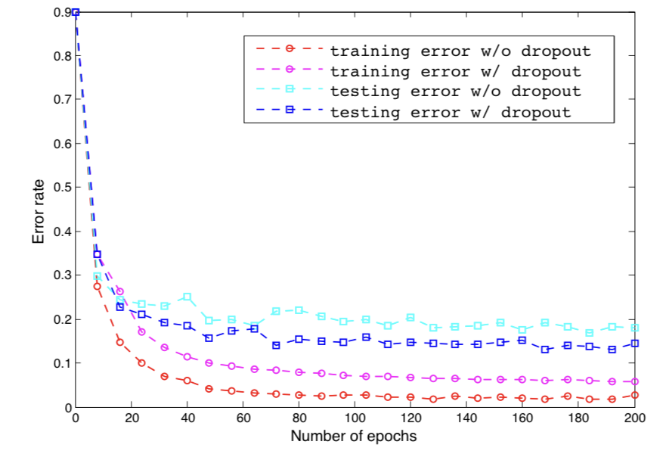
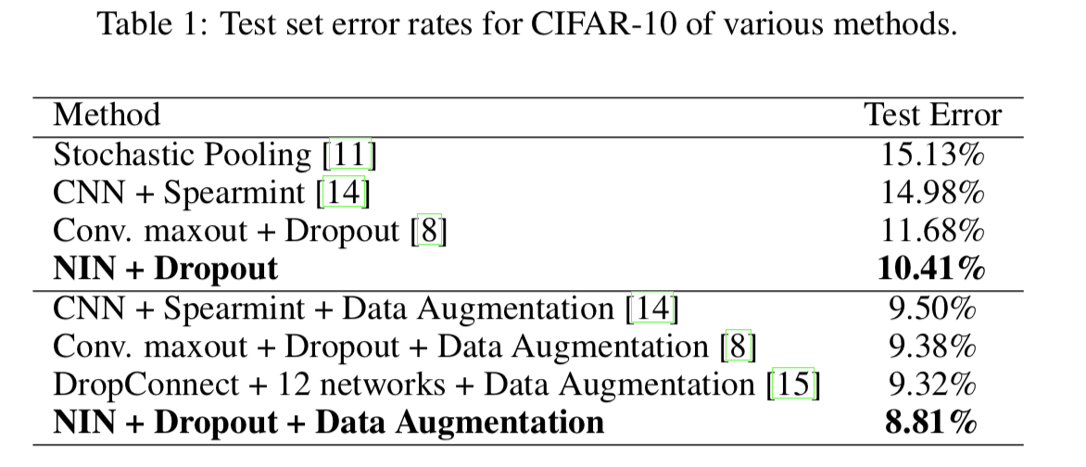
Experiments – CIFAR 10
training images : 50,000
testing images : 10,000
validation images : the last 10,000 of the training images
We apply the same global contrast normalization and ZCA whitening as was used by Goodfellow et al. in the maxout.
Two hyper-parameter(local receptive field size, the weight decay)는 validation set을 이용하여 미리 tuning하였고, tuning된 hyper-parameter를 갖고 train시켰음.
mlpconv layer 사이에 dropout을 적용하는 것이 model의 generalization 능력을 향상시키는 효과가 있음을 확인.
→ 그러므로 이 논문에서 사용된 모든 model들은 mlpconv layer 사이에 dropout이 적용됨

Slide 13
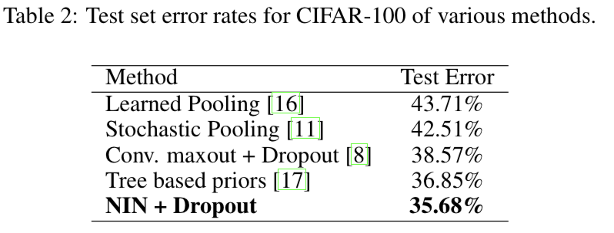
Experiments – CIFAR 100
The CIFAR-100 is the same in size and format as the CIFAR-10 dataset, but it contains 100 classes.
Thus the number of images in each class is only one tenth of the CIFAR-10 dataset.
The only difference is that the last mlpconv layer outputs 100 feature maps.

Slide 14
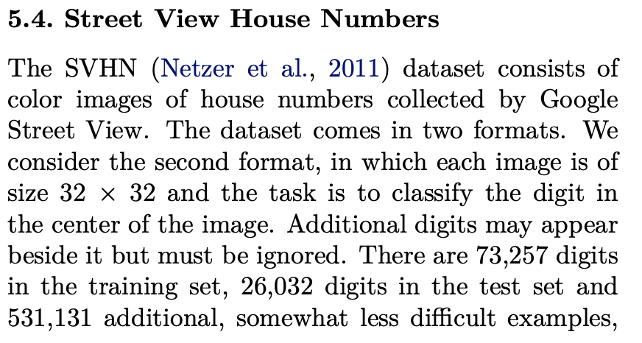
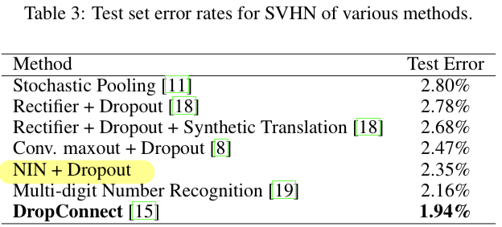
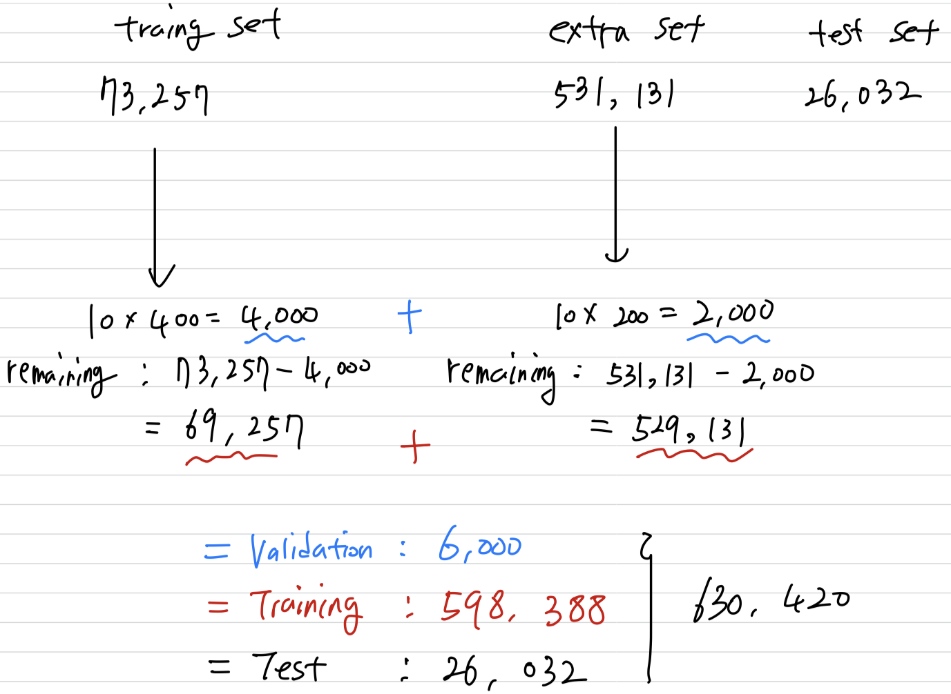
Experiments – Street View House Numbers
SVHN dataset은 color image로 구성되어 있고, 2가지 format이 있다.
우리는 두번째 format을 고려했다. (32 x 32 size의 image 중앙의 숫자를 분류하는 작업)
Preprocessing of the dataset again follows Goodfellows et al. ,which was a local contrast normalization.

Slide 15
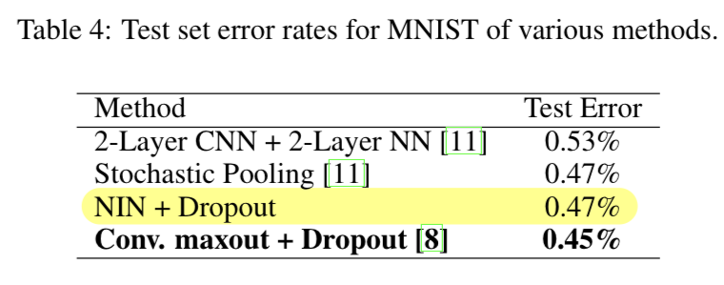
Experiments – MNIST
training images : 60,000
testing images : 10,000
For this dataset, the same network structure as used for CIFAR-10 is adopted.
But the number of feature maps generated from each mlpconv layer are reduced.
Because MNIST is the simpler dataset compared with CIFAR-10; fewer parameters are needed.

Slide 16
My Conclusions
이 논문은 지금에서야 1 x 1 convolution과 CAM의 시초가 되는 아이디어가 되었다는 점에서 의의가 있는 논문이라 할 수 있지만
아래의 이유로 인해서 좋은 논문이라고 생각되지 않는다.
→ 이 논문은 특정 task에 대한 model을 자세히 구현했다기 보다는 아이디어를 제안한 논문이라 그런지 experiments에 대한 부분이 상당히 많이
차지하였다.
그리고 논문에서 experiment에 사용한 model 정보(dropout possibility, kernel?, FC layer computation? 등)는 구체적으로 공개하지 않았다.
공개된 코드를 통해 실습을 해보며 궁금증을 해결하려 했지만, model에 대한 구체적인 정보와 코드가 공개되어 있지 않아서 실습해보기 어려웠다.

